Slide 1
Doc. dr. Lara Godec Soršak
Slovenski jezik 2
P 7: STAVČNI ČLENI

Slide 2
skladnja (NPB 3, str. 18–42)
Pri sporazumevanju poimenujemo ________________+ ________________.
odkriti, naselje, paleolitski, Brodar, Srečko
→
Besede po določenih pravilih ________________ v višje enote, npr. v BZ, stavke, večstavčne povedi, besedila, to so torej __________ pravila.
V raznih jezikih so različna.
Opisana so v ________________.
Večino se jih za J1 mimogrede naučimo ________________.

Slide 3
SLOVNIČNA/SKLADENJSKA SESTAVA BESEDILA
Besedilo je iz ene ali več povedi.
Kaj je poved?
Poved je zaključena množica ________________________________ povezanih besed, ki nekaj ________________ in je nastala v ________________.

Slide 4
BESEDILA
________________
________________
________________ (en S)
dvogovorna (dva S)
iz zveze ________________
iz zveze ________________

Slide 5
slovnična/skladenjska sestava POVEDI
Poved ima posebno ________________ sestavo – sestoji iz ________________.
Stavek so besede, ________________________________.
Župan Ivan Hribar je l. 1901 v Ljubljani ustanovil Mestno knjižnico.
Ko opazujemo skladenjsko sestavo povedi, prepoznavamo njeno stavčno sestavo (S-sestavo), tj. določamo število stavkov v povedi → ________________________________.

Slide 6
slovnična/skladenjska sestava POVEDI
V povedi je lahko 1 glagol v os. glag. obliki ali jih je več.
Poved je iz 1 S. Poved je iz več S.
_____________ poved ________________ poved

Slide 7
slovnična/skladenjska sestava POVEDI
Prvotna/primarna/temeljna poved je ________________.
Večstavčne povedi so ________________, saj nastanejo z ________________ enostavčnih povedi.
Dežuje. Odprem dežnik.
________________________________
________________________________

Slide 8
stavčni členi
Župan Ivan Hribar je l. 1901 v Ljubljani ustanovil Mestno knjižnico.
_____ _____ _____ _____
Stavek sestoji iz delov/členov, ki nosijo ________________________________. Imenujemo jih stavčni členi.

Slide 9
STAVČNI ČLENI (SČ)
Kaj so SČ?
Vrste SČ
Povezanost SČ
Položaj SČ
Število SČ
Lastnosti SČ

Slide 10
1. kaj so SČ?
Stavčni členi so _______________________________________.
Določite stavčne člene.
Soseda vsako sredo dopoldne kupi v trgovini na koncu ulice še vrečko suhih marelic in tablico čokolade Gorenjka.
Koliko je stavčnih členov?
Koliko je besed, koliko je besednih vrst?
Zakaj je stavčnih členov manj?

Slide 11
2. vrste SČ
Stavčni členi
_____________
_____________
_____________
_____________

Slide 12
Katero vrsto podatka nosijo SČ?
Kaj se dogaja oz. se je/bo zgodilo?
Kdo/kaj opravlja to dejanje?
Koga/kaj dejanje prizadeva? Komu je dejanje namenjeno? …
Kdaj, kje, kako, zakaj se je dejanje zgodilo?
_____________
_____________
_____________
_____________

Slide 13
3. povezanost SČ
_____________
povedek
osebek predmet prisl. dol.
_____________
osebek povedek predmet
prisl. dol.
_____________ povedka z osebkom (os., št., sp.)
_____________ predmeta s povedkom (skl.)
_____________ prislovnega določila k povedku

Slide 14
Glagole v oklepaju postavite v pravilno obliko.
Ta kraj (biti) _________ Zagorje.
Jesenice (ležati) _________ v Zgornji Savski dolini.
Alpe (biti) _________ zasnežene.
Radenci (biti) _________ zdraviliški kraj.
Ta kraj (biti) _________ Jesenice
Ta kip (biti) _________ Rodinova Ljubimca.
Kaj je prav?
Učni cilj in dejavnost učencev je napisana/sta napisani/sta napisana v učnem načrtu.
Učni cilji in dejavnosti učencev so napisani/napisane v učnem načrtu.

Slide 15
4. POLOŽAJ SČ
Položaj SČ v slovenščini _____________.
_____________ stava oz. ______________________.
Kaj pa je stalna stava? Naštejte nekaj primerov.

Slide 16
5. Število SČ
1 1 ali več
_______ _______ _______ _______

Slide 17
Koliko SČ je v stavkih?
Aleš in Tina sta nam pokazala psa, mačko in hrčka.
Premražen sprehajalec je sredi gozda naletel na zapuščeno leseno kočo.

Slide 18
6. LASTNOSTI SČ
a) vprašalnica ← vloga, pomenska povezanost
b) oblika ← oblikovna povezanost
c) sestava

Slide 19
a) VPRAŠALNICA
Kaj se dogaja oz.
kaj se je/bo zgodilo?
Kdo/kaj Koga/česa Kje
+ pov. Komu/čemu Kdaj
… + pov. … + pov.
povedek
osebek predmet prislovno
določilo

Slide 20
vprašalnice
Vprašalnica za osebek
Kdo/kaj + povedek?
Vprašajte se po osebku.
Ana je šla na sprehod.
Ptice selivke jeseni odletijo na jug.
Film si je ogledalo veliko gledalcev.
Jane ni doma.
Zmanjkuje elektrike.

Slide 21
vprašalnice
Vprašalnice za predmet
Več vprašalnic → več vrst predmetov:
Koga/česa + povedek?
Komu/čemu + povedek?
Koga/kaj + povedek?
O kom/čem + povedek?
S kom/čim + povedek?

Slide 22
vprašalnice
Vprašalnice za prisl. dol.
Več vprašalnic → več vrst in podvrst prisl. dol.
Vprašalnice za prisl. dol. kraja
_______ + povedek? → mesto
_______ + povedek? → cilj
_______ + povedek? → izhodišče
_______ + povedek? → poti
_______ + povedek? → razmeščenost
Vprašalnice za prisl. dol. časa
  _______ + povedek? → obdobje
  _______ + povedek? → trajanje
  _______ + povedek? → pogostnost

Slide 23
vprašalnice
Vprašalnice za prisl. dol. vzroka
  _______ + povedek? → pravi vzrok
  _______ + povedek? → namen
  _______ + povedek? → pogoj
  _______ + povedek? → dopustitev
Vprašalnice za prisl. dol. načina
_______ + povedek?

Slide 24
b) OBLIKA
osebna glagolska
oblika
I neI prislov/
predl. zveza

Slide 25
OBLIKA POVEDKA
osebna glagolska oblika
Miška pa smuk v luknjico.
Peter je študent.
Peter je zdrav.
Peter je moral oditi.
Peter se je začel učiti.
Peter je vstopil ves nasmejan.

Slide 26
OBLIKA OSEBKA
samostalnik/samostalniška BZ v imenovalniku
Jane ni doma.
Na smučišču je 5/malo smučarjev.
Zmanjkuje elektrike.
Zabavali smo se vso noč.
Dežuje.

Slide 27
OBLIKA OSEBKA
Kdaj je v osebku samostalnik v rodilniku?
1. Jane ni doma.
____________________________
____________________________
2. Na smučišču je 5/malo smučarjev.
____________________________
____________________________
3. Zmanjkuje elektrike. (Sanjalo se ji je. Zeblo me je. → ________________)

Slide 28
OBLIKA PREDMETA
samostalnik/samostalniška BZ v neimenovalniških sklonih
Čakam na postaji. – Čakam Ano.
Babica se sprehaja s palico. – Babica se sprehaja z dedkom.
Peter je moral oditi. – Peter nam je ukazal oditi.
Tele gleda žrebe.

Slide 29
OBLIKA PRISLOVNEGA DOLOČILA
prislov ali prislovna zveza
predložna zveza
samostalnik/sam. BZ v rodilniku
samostalnik/sam. BZ v tožilniku
Vozil je prehitro.
Prespala je pri prijateljici.
Vozil je brez vozniškega izpita.
Prodajalka je vazo z rožami postavila na pult.

Slide 30
c) SESTAVA
V dvojicah povedi primerjajte sestavo obarvanega SČ.
Peter spi. – Peter se smeje.
Peter je zaspal. – Peter je buden.
Peter bere. – Tudi Peter bere.
Peter je bil na zabavi. – Naš sosed je bil na zabavi. – Sosed Peter je bil na zabavi. – Peter in Petra sta bila na zabavi.

Slide 31
sestava sč
________________ ________________
iz 1 polnopomenske b. iz ≥ 2 pp. besed
Ana je šla na sprehod.
_____________ zloženi _____________ zloženi
Ana in Maja sta šli na sprehod in v trgovino. Soseda Ana je šla s svojim bratom na dolg sprehod.

Slide 32
SESTAVA ZLOŽENEGA OSEBKA/PREDMETA
Primerjajte sestavo osebka in predmeta.
Iz koliko polnopomenskih besed sta osebek in predmet?
V čem se ločita naslednja osebka/predmeta: študentje in profesorji – cvetoča marelica, odbojko in nogomet – sosedov sadovnjak?
Ana je opazovala sopotnike.
Tudi Mojca študira medicino.
Študentje in profesorji igrajo odbojko.
Cvetoča marelica krasi sadovnjak.

Slide 33
Dve vrsti zloženega osebka/predmeta
Študentje in profesorji igrajo odbojko in nogomet. | polnopomenski besedi sta enakovredni | priredno zloženi osebek/predmet
Cvetoča marelica krasi sosedov sadovnjak. | polnopomenski besedi nista enakovredni | podredno zloženi osebek/predmet
priredno zloženi
podredno zloženi

Slide 34
Opazujte sestavo osebkov/predmetov.
Cvetoča marelica krasi sosedov sadovnjak.
Ena lastovka še ne prinese pomladi.
Trinajst dijakov se je opravičilo.
Podaril ji je šopek rož.
Pojedla sem tablico čokolade.
Hotel Lev je v središču Ljubljane.
Sošolec Lev je osvojil zlato Vegovo priznanje.
Lev Kreft je slovenski filozof.
Uslužbenci Merkurja stavkajo.
Pot k slapu je strma.
Ana, najuspešnejša učenka 5. razreda, se bo prepisala na drugo šolo.
Obiskovalci, čakajoči na vstopnice, so opazovali nenavaden par.
Kako so zloženi? Zakaj?
Iz katerih dveh delov sestoji podredno zloženi osebek/predmet?
Kaj je jedro in kaj določilo?
Opazujte položaj določila. Kaj ste opazili?

Slide 35
Vrste podredno zloženega osebka/predmeta
z ___________ določilom/prilastkom
z ___________ določilom/prilastkom
z ___________
z ___________
(I–O)
s ___________

Slide 36
SESTAVA ZLOŽENEGA PRISL. DOLOČILA
Primerjajte sestavo prislovnega določila.
Iz koliko polnopomenskih besed je?
V čem se ločijo zložena prislovna določila?
Jutri bomo pisali test.
S potovanja se bodo vrnili šele jutri.
Ob petkih ni predavanj.
Jutri in v petek ni pouka.
Jutri zvečer bomo pekli kostanj.
Sestanek bo juti ob treh.

Slide 37
Dve vrsti zloženega prislovnega določila
Jutri in v petek ni pouka. | polnopomenski besedi sta enakovredni | priredno zloženo prislovno določilo
Jutri zvečer bomo pekli kostanj. Sestanek bo jutri ob treh. | polnopomenski besedi nista enakovredni | podredno zloženo prislovno določilo
priredno zloženo
podredno zloženo

Slide 38
Zakaj so podredno zložena?
Iz katerih dveh delov sestoji podredno zloženo prisl. določilo?
V prisl. dol. določite jedro.
Katera beseda je lahko v jedru prisl. dol.?
Opazujte sestavo prislovnih določil.
Jutri zvečer bomo pekli kostanj.
Sestanek bo jutri ob treh.
Poročila se bosta v soboto ob desetih.
Nekega lepega dne se bom preselil.
Zbolela je prejšnjo soboto.
Včeraj zjutraj je začelo snežiti.
Zakaj se skrivate tam zgoraj?
Vsi so govorili zelo glasno.

Slide 39
Podredno zloženo prislovno določilo – v jedru je
___________ ___________ ___________
jutri zvečer v soboto ob desetih nekega lepega dne
jutri ob treh prejšnjo soboto

Slide 40
SESTAVA ZLOŽENEGA POVEDKA
Primerjajte sestavo povedka.
Iz česa sestoji povedek?
Ana je zaspala.
Ana je zaspana.
Ana je odšla zaspana.

Slide 41
SESTAVA ZLOŽENEGA POVEDKA
Primerjajte sestavo povedka.
Zakaj sta oba povedka zložena?
Kateri glagol je v osebni obliki: polnopomenski ali nepolnopomenski?
Ana je zaspana. |  | zloženi povedek
Ana je odšla zaspana. |  | zloženi povedek

Slide 42
Dve vrsti zloženega povedka
Ana je zaspana. | v osebni obliki je nepolnopomenski glagol | povedek s povedkovim določilom
Ana je odšla zaspana. | v osebni obliki je polnopomenski glagol | povedek s povedkovim prilastkom
povedek
s ___________
Ana ja zaspana.
povedek
s ___________
Ana je odšla zaspana.

Slide 43
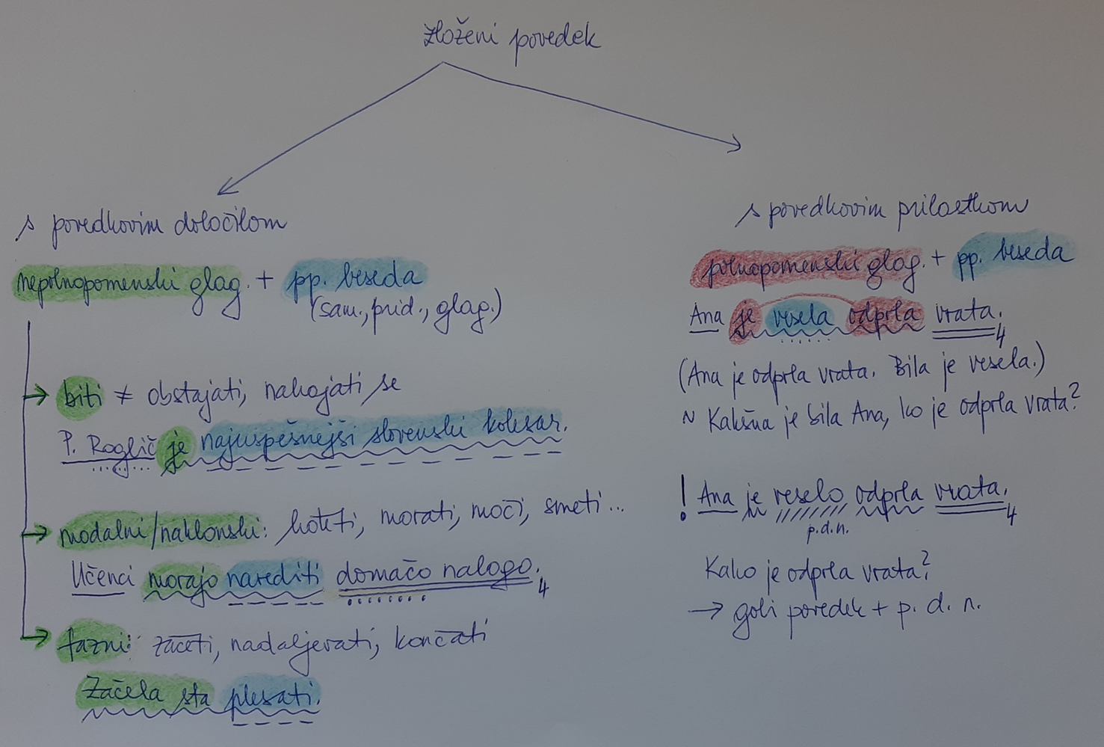

Slide 44
Določite sestavo povedka.
Luka je študent.
Luka je zdrav.
Luka je v predavalnici.
Luka je zbolel.
Luka je bolan.
Luka želi ozdraveti.
Luka je začel vaditi jogo.
Učiteljica je učencem prepovedala kričati.

Slide 45
Določite sestavo povedka.
Sonce je zvezda.
Levstikov Martin Krpan z ilustracijami Hinka Smrekarja je najuspešnejša slikanica vseh časov.
Govorec je nehal govoriti.
Miha je jezen predčasno zapustil sestanek.
Miha je jezno predčasno zapusti sestanek.
Jezni Miha je predčasno zapustil sestanek.
Fanta so po nekajurnem iskanju našli premraženega.
Premraženega fanta so našli po nekajurnem iskanju.

Slide 46
Kako nastanejo zloženi SČ?
S ___________ stavkov (razen povedka s povedkovim določilom).
Študentje in profesorji igrajo odbojko. ← Študentje igrajo odbojko. Profesorji igrajo odbojko.

Slide 47
Kupila je žametno krilo.
Kupila je krilo iz žameta.
Kupila je krilo, narejeno iz žameta.
Kupila je krilo, ki je narejeno iz žameta.
Kupila je krilo. Krilo je narejeno iz žameta.
Včeraj zvečer je deževalo.
_________________________________
Plavalce so fotografirali mokre.
_________________________________

Slide 48
DVODELNI – ENODELNI STAVKI
Plaz je zgrmel v dolino.
Nad 1800 m sneži.
Vrnili so se v Bovec.
Mojca!
O ekskurziji.
Določite stavčnočlensko sestavo prvega stavka.
V katerem stavku ni osebka, a si ga lahko predstavljamo iz oblike povedka?
V katerem stavku ni osebka in si ga ni mogoče predstavljati?
V katerem stavku ni povedka?
V katerem stavku ni povedka? Ali si ga lahko predstavljamo?
Večina stavkov ima ________ in ________ (ali si ju lahko vsaj predstavljamo) → ________ stavki.
Včasih pa so stavki brez osebka, izjemoma celo brez povedka → ________ stavki.

Slide 49
STAVKI
________ ________
povedek + osebek
Plaz je zgrmel v dolino.
________ ________
imajo povedek nimajo povedka = osebne glag. oblike
nimajo osebka ________ pastavek (Mojca!)
________ ________ pastavek (Seveda.)
________ pastavek (Jupi!)
________ (Hotel Slon)
________ (Molčati.)
V katerem razredu se po UN obravnavajo SČ?

Slide 50
VIRI IN LITERATURA
Ahačič, K. (2017). Slovnica na kvadrat. Ljubljana: Rokus Klett.
Križaj, M., idr. (2020). Na pragu besedila 3 – izdaja s plusom. Učbenik za slovenski jezik v 3. letniku gimnazij in srednjih strokovnih šol. Ljubljana: Rokus Klett.
Križaj, M., in Bešter Turk, M. (2018). Jezikovni pouk: čemu, kaj in kako?. Ljubljana: Rokus Klett.
Toporišič, J. (2000). Slovenska slovnica. Maribor: Založba Obzorja.
Učni načrt. Program osnovna šola. Slovenščina. (2018). Ljubljana: Ministrstvo za izobraževanje, znanost in šport, Zavod RS za šolstvo.

